Slide 1



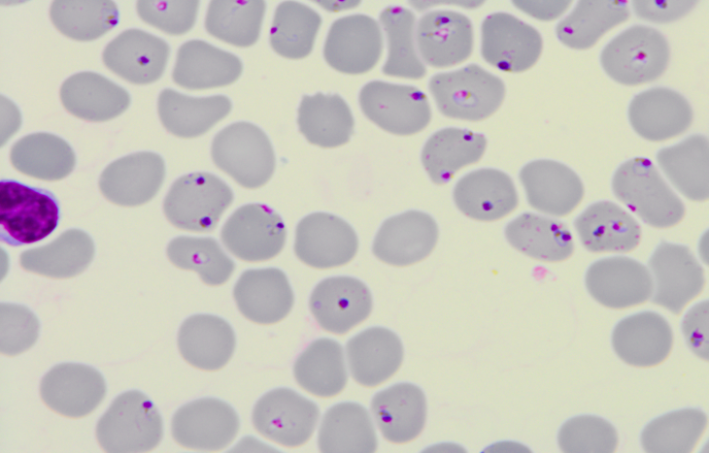
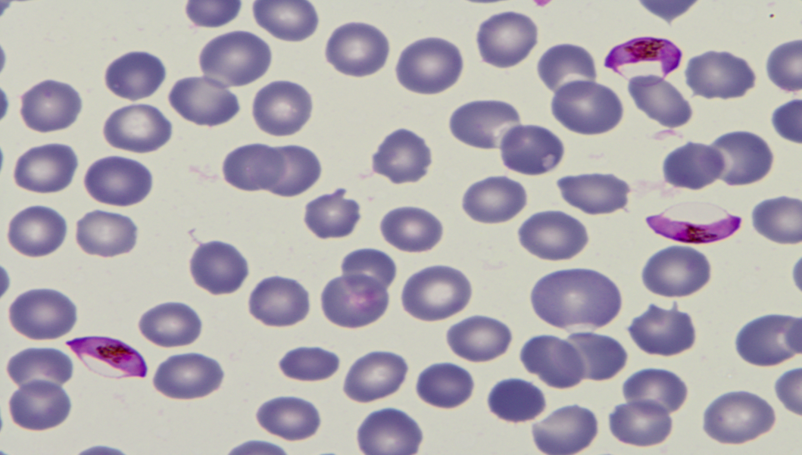
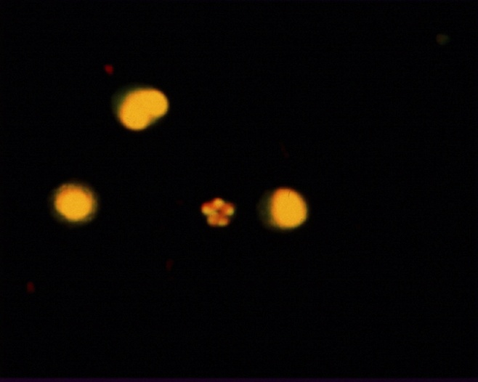
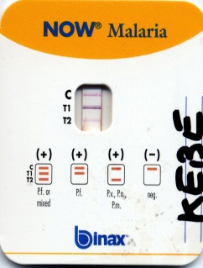
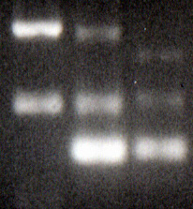
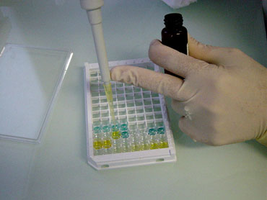
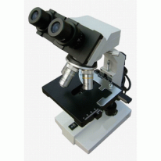
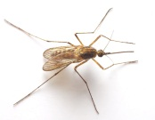

Paludisme, Epidémiologie
Marc Thellier

Slide 2
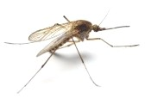
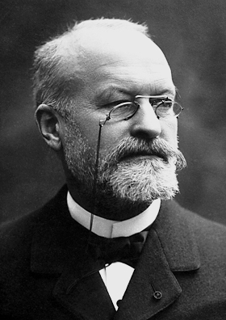
Le paludisme est une Erythrocytopathie due à un hématozoaire du genre Plasmodium transmis par un moustique, l’anophèle femelle
REGNE ⎜ANIMAL
PHYLUM ⎜APICOMPLEXA
CLASSE ⎜SPOROZOASIDA
ORDRE ⎜EUCOCCIDIES
FAMILLE ⎜PLASMODIDAE
Genus ⎜Plasmodium
Charles Louis Alphonse Laveran (1845-1922) est un médecin militaire et parasitologue français, pionnier de la médecine tropicale. Il a découvert, en 1880, le parasite protozoaire responsable du paludisme.
Pour la première fois était mis en évidence que les protozoaires pouvaient être la cause de maladies. Ses travaux lui ont valu de recevoir le prix Nobel de médecine en 1907
Copyright © The Nobel Foundation 1907

Slide 3
Comptes Rendus de l’académie des Sciences, Paris, 1881

Slide 4
Cinq espèces
Plasmodium falciparum Welsh, 1897
Plasmodium vivax (Grassi & Feletti, 1890)
Plasmodium ovale Stephens, 1922
Plasmodium malariae (Laveran 1881) Grassi & Feletti, 1890
Plasmodium knowlesi Sinton & Mulligan, 1932
Of the approximately 450 Anopheles species known, approximately 60 are considered to be actual main or locally significant vectors in the wild
The development of the malaria parasite in the mosquito, from the "gametocyte" to the "sporozoite" that takes 12-23 days and the vector competence (susceptibility) are both crucial parameters for the pathogen to be transmitted

Slide 5
Le cycle du Plasmodium !
Mais qu’est-ce qu’un parasite?

Slide 6
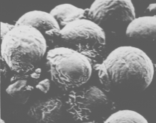
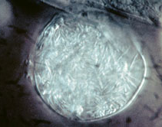

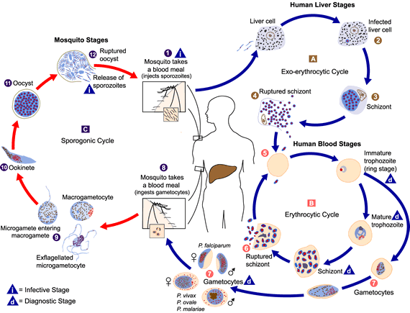
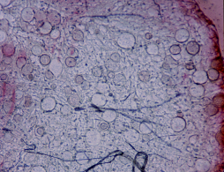
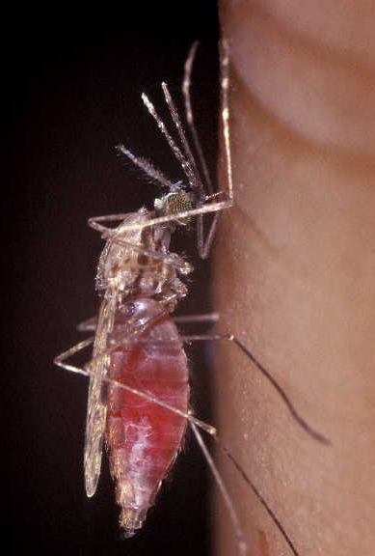
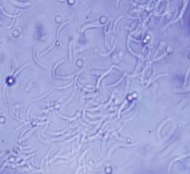
Chez l’anophèle femelle
Reproduction sexuée
Hôte définitif
Quatre étapes
1/Fusion des gamètes
2/Ookinète
3/Oocyste paroi externe de l’estomac
4/Sporozoïtes dans les glandes salivaires
Cycle du paludisme
(www.cdc.gov/malaria/biology/life_cycle.htm)

Slide 7
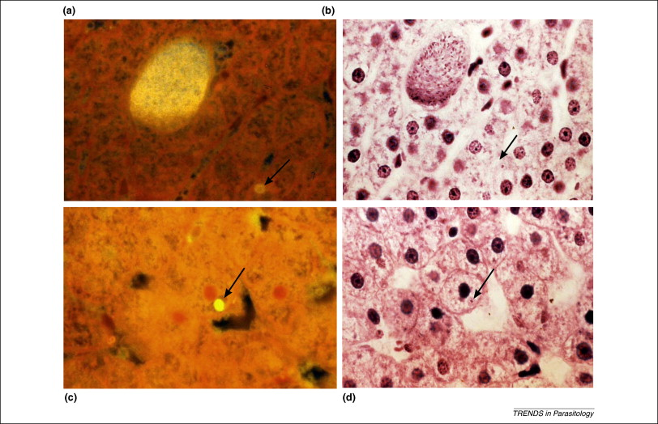
Schizogonie hépatique
Premier cycle de reproduction asexuée chez l’homme
Incubation, pas de symptômes
Trois étapes
1/ Pénétration du sporozoïte dans une cellule hépatique
2/ schizogonie hépatique
3/ Libération des mérozoïtes de 1ère génération

Slide 8
Schizogonie hépatique
Premier cycle de reproduction asexuée chez l’homme
Incubation, pas de symptômes

Slide 9
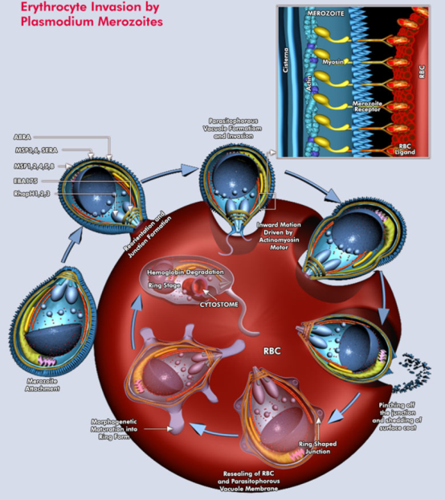
Schizogonie érythrocytaire
Deuxième cycle de reproduction asexuée chez l’homme
Etape clé l’invasion des GR
Trois étapes
1/ Pénétration du mérozoïte dans un GR
2/ schizogonie érythrocytaire
3/ Libération des mérozoïtes

Slide 10
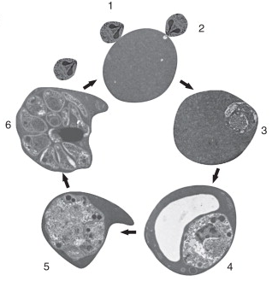
Schizogonie érythrocytaire
Deuxième cycle de reproduction asexuée chez l’homme
Symptômes
Hémozoïne, GPI*, K+ …
v
v
v
*GPI = glycosylphosphatidylinositol

Slide 11
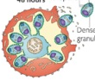




Fièvre tierce
P. falciparum, P. ovale, P. vivax
J1
J2
J3
J4
J5
J6
J7
J8
40°C
38°C

Slide 12
Fièvre quarte
P. malariae
J1
J2
J3
J4
J5
J6
J7
J8
J9
J10
J11
J12
40°C
38°C

Slide 13
Fièvre quotidienne
P. knowlesi
J1
J2
J3
J4
40°C
38°C

Slide 14
En pratique, la fièvre est continue ou anarchique dans les accès de primo-invasion
Quelle explication ?

Slide 15





Fièvre continue ou anarchique
Exemple de P. falciparum, P. ovale, P. vivax
J1
J2
J3
J4
J5
J6
J7
J8
40°C
38°C
H0

Slide 16


Fièvre continue ou anarchique
Primo invasion P. falciparum, P. ovale, P. vivax
J1
J2
J3
J4
J5
J6
J7
J8
40°C
38°C
H0
H4

Slide 17
Fièvre continue ou anarchique
Primo invasion P. falciparum, P. ovale, P. vivax
J1
J2
J3
J4
J5
J6
J7
J8
40°C
38°C
H0
H4
H4
H9

Slide 18
Fièvre continue ou anarchique
Primo invasion P. falciparum, P. ovale, P. vivax
J1
J2
J3
J4
J5
J6
J7
J8
40°C
38°C
H0
H4
H4
H9
H14

Slide 19
Fièvre continue ou anarchique
Primo invasion P. falciparum, P. ovale, P. vivax
J1
J2
J3
J4
J5
J6
J7
J8
40°C
38°C
H0
H4
H9
H14

Slide 20
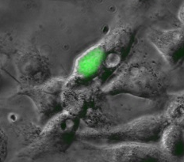

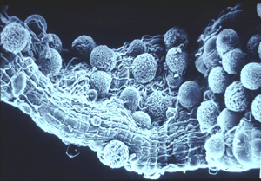
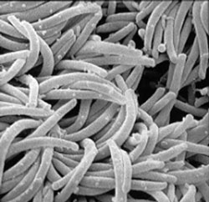
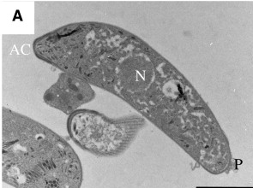

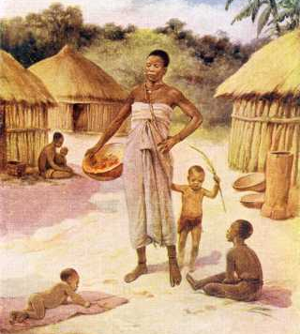
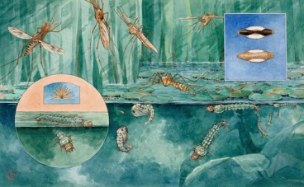
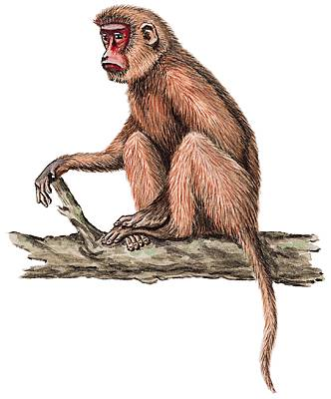
Cycle de Plasmodium
Parasite
Definitive host
intermediate hosts

Slide 21
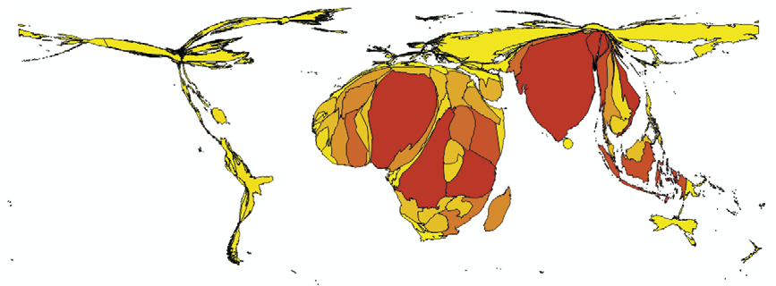
Poids du Paludisme dans le monde
(Représentation en anamorphose)
Hay & al, Lancet ID 2004
CNR Palu

Slide 22
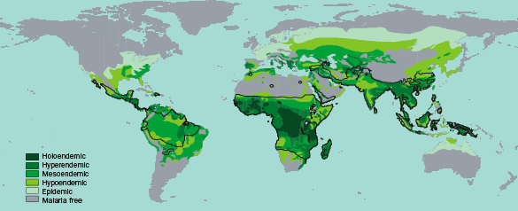
Niveaux de l’endémicité palustre dans le monde
Hay S, Guerra CA, Tatem AJ, Noor AM, Snow RW Lancet 2004
CNR Palu

Slide 23
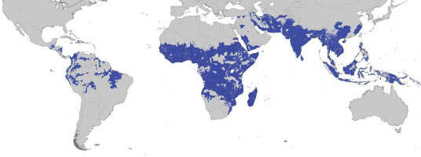
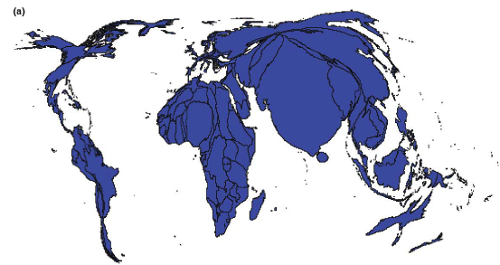
Plasmodium falciparum
Guerra CA, Snow R, Hay S Trends Parasitol 2006
CNR Palu

Slide 24
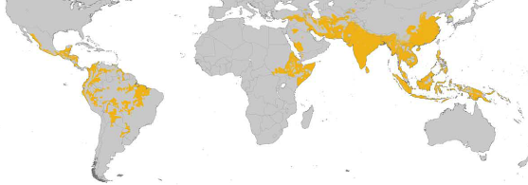
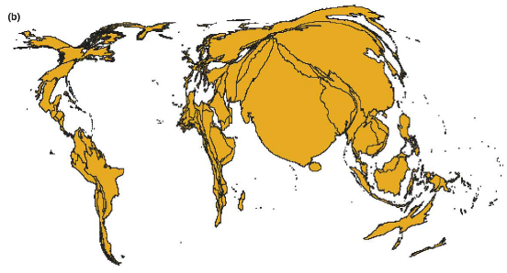
Plasmodium vivax
Guerra CA, Snow R, Hay S Trends Parasitol 2006
CNR Palu

Slide 26
Un principe fondamental
La situation du paludisme dans le monde n’est pas un état stable !
Valable pour tout ce qui nous entoure, mais pour le vivant cela peut évoluer très vite (émergence ou ré-émergence des maladies, résistances …)

Slide 27

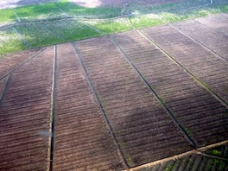
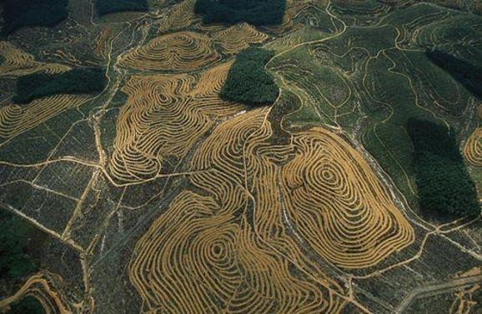
The malaria situation is not a steady state
Eradication of malaria
Disruption of ecological niche +++
Emergence of malaria

Slide 28

4 2 0 | N AT U R E | VO L 4 6 7 | 2 3 S E P T E M B E R 2 0 1 0
It's a gorilla!

Slide 29
Science 11 April 2003:
Vol. 300 no. 5617 pp. 318-321
Early Origin and Recent Expansion of
Plasmodium falciparum
Deirdre A. Joy, Xiaorong Feng, Jianbing Mu, Tetsuya Furuya, Kesinee Chotivanich, Antoniana U. Krettli, May Ho, Alex Wang, Nicholas J. White, Edward Suh, Peter Beerli, Xin-zhuan Su
ABSTRACT
The emergence of virulent Plasmodium falciparum in Africa within the past 6000 years as a result of a cascade of changes in human behavior and mosquito transmission has recently been hypothesized. Here, we provide genetic evidence for a sudden increase in the African malaria parasite population about 10,000 years ago, followed by migration to other regions on the basis of variation in 100 worldwide mitochondrial DNA sequences. However, both the world and some regional populations appear to be older (50,000 to 100,000 years old), suggesting an earlier wave of migration out of Africa, perhaps during the Pleistocene migration of human beings.

Slide 30
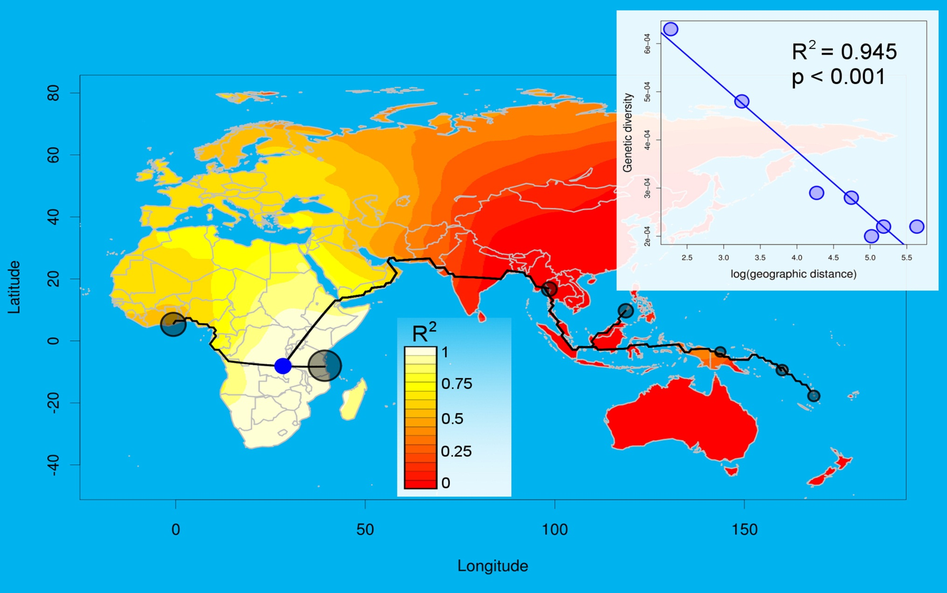

Slide 31
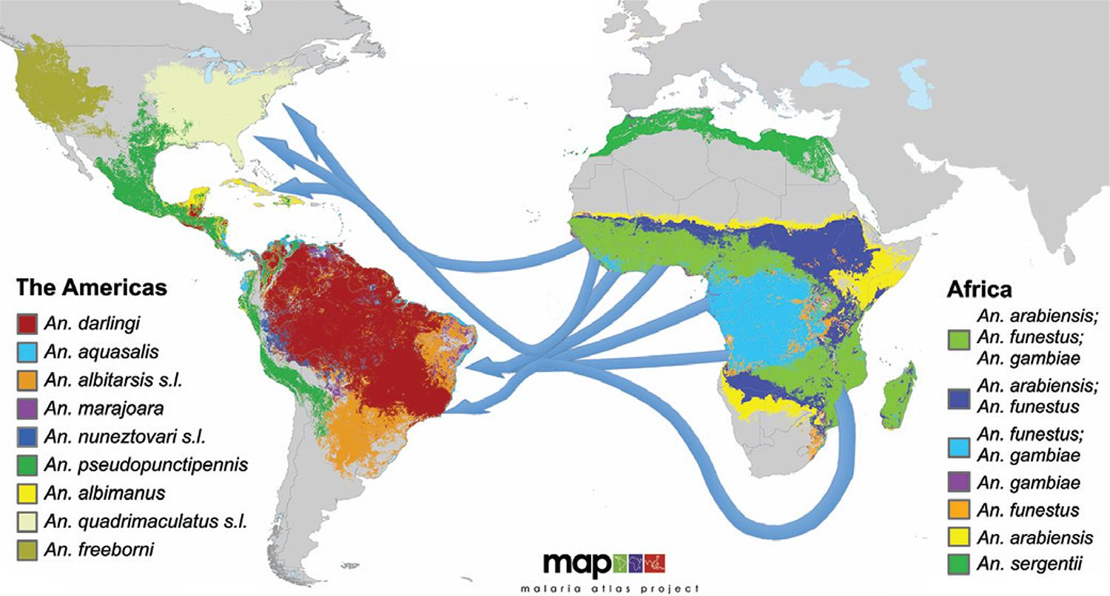
Map of the major mosquito vectors of malaria in Africa and the Americas and slave-trade routes to the New World. Plasmodium falciparum is thought to have arrived to the Americas in malaria-infected Africans brought during the transatlantic slave trade between 1514-1866. The blue arrows indicate general transatlantic slave trade routes. The malaria vector map is from the Malaria Atlas Project ^{Sinka et al. 2012} and was modified to illustrate the slave trade routes.

Slide 32
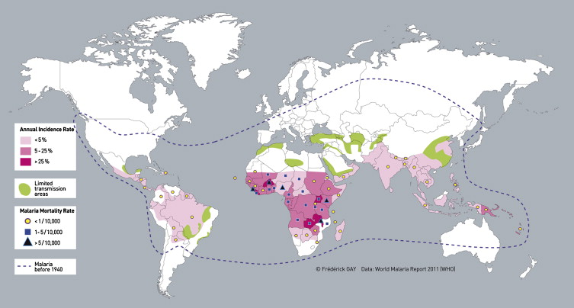
The malaria situation is not a steady state

Slide 33


The malaria situation is not a steady state
4 2 0 | N AT U R E | VO L 4 6 7 | 2 3 S E P T E M B E R 2 0 1 0
It's a gorilla!
1. A previously unknown subgroup of exophilic A. gambiae is sympatric with the known endophilic A. gambiae in this region. The exophilic subgroup is abundant, lacks differentiation into M and S molecular forms, and is highly susceptible to infection with wild Plasmodium falciparum.
Eradication of malaria
2. Some Anopheles gambiae sl, vectors of malaria, are gradually adapting to the urban environment and seem to increase the prevalence of malaria in African cities
New host for the parasite
Changing patterns of vector ?

Slide 34
Importance of active fight against the disease

Slide 35

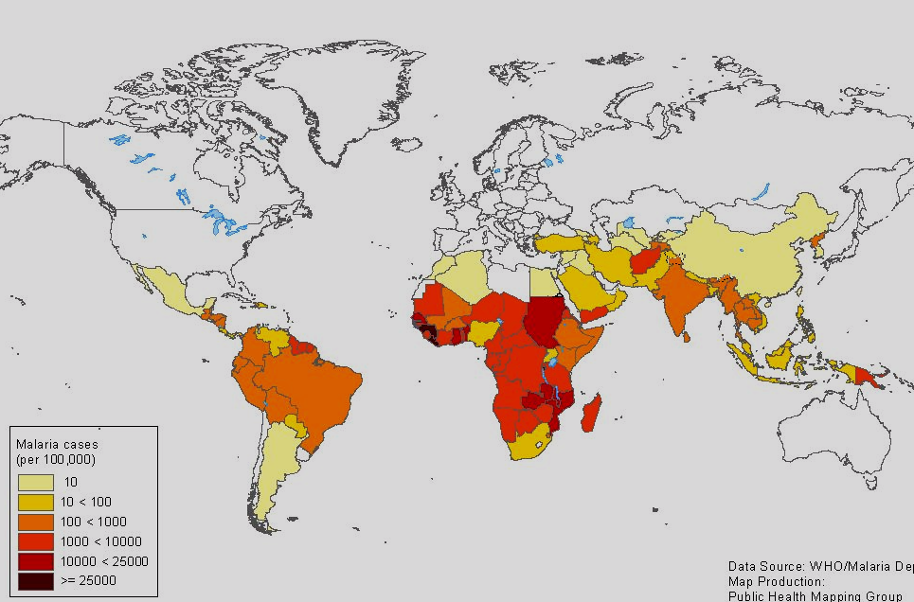
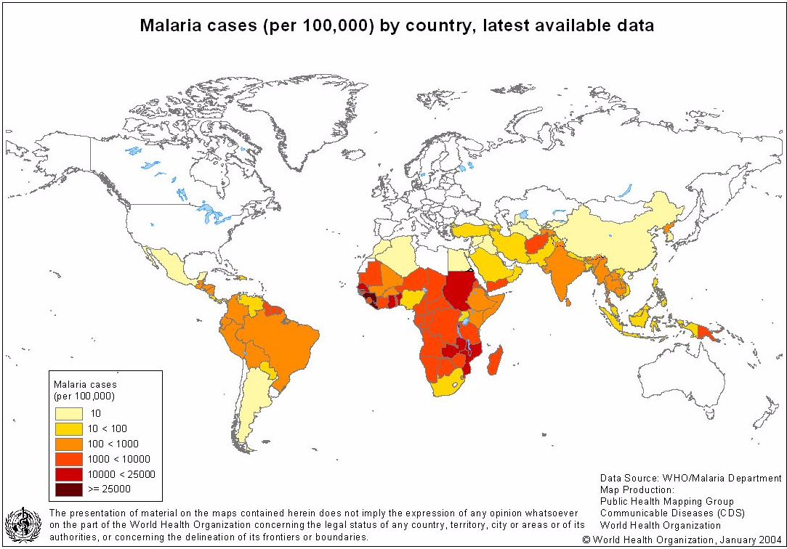
Paludisme dans le monde
Paludisme importé en France / an
4 à 5 millions de voyageurs
40 0000 à 50 000 diagnostics
4000 à 5000 cas >80% P. falciparum
20 décès
3,3 milliards de personnes vivants dans les zones de transmission
200 millions de cas / an
0,6 millions de morts / an
Notes:
Pays endémie : insister sur Afrique et lien avec la France. Environ 100 pays avec paludisme endémique toute l’année, besoin +++ diagnostic fiable pour alimenter les données +++ essentiel en vue de l’éradication
France premier pays industrialisé pour le nombre de cas de paludisme d’importation

Slide 36
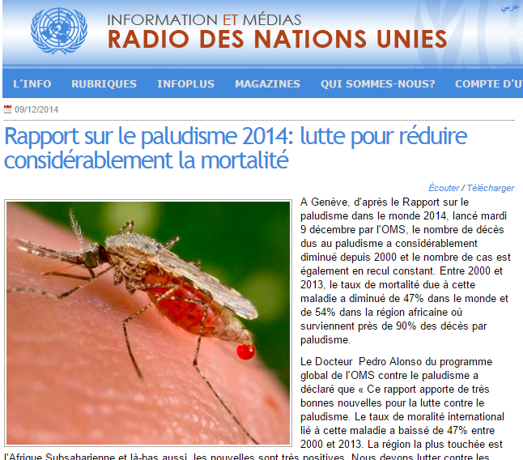
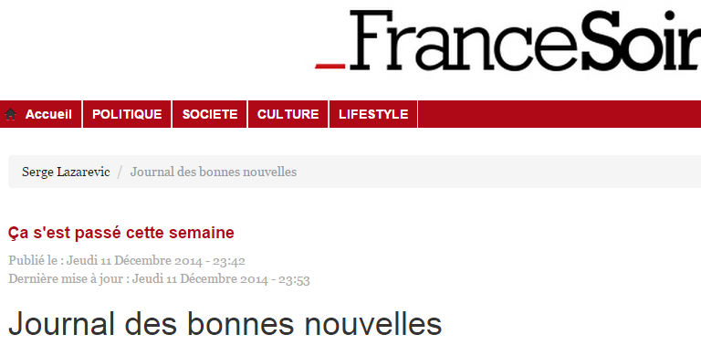
Le paludisme recule
Depuis l'an 2000, la mortalité liée au paludisme a diminué de 47% dans le monde et de 54% dans la région Afrique, selon le rapport annuel sur le paludisme dans le monde publié par l'Organisation Mondiale de la Santé (OMS) mardi.
La lutte contre le paludisme, cette maladie transmise à l'homme par certains moustiques infectés par le parasite plasmodium, aurait permis de sauver l'équivalent de 4,3 millions de vies.
De bonnes nouvelles !

Slide 37
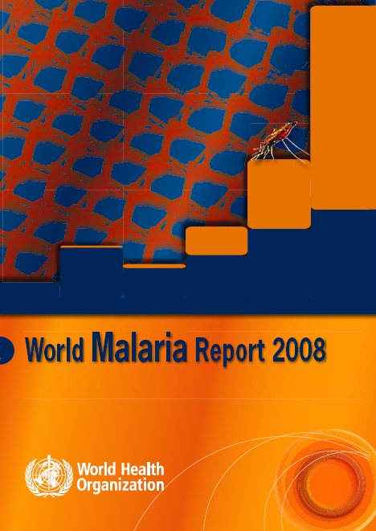
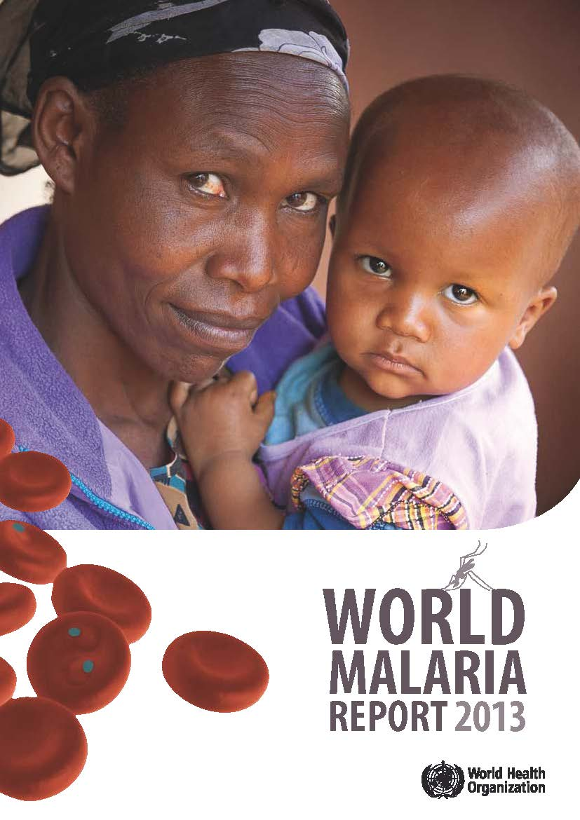
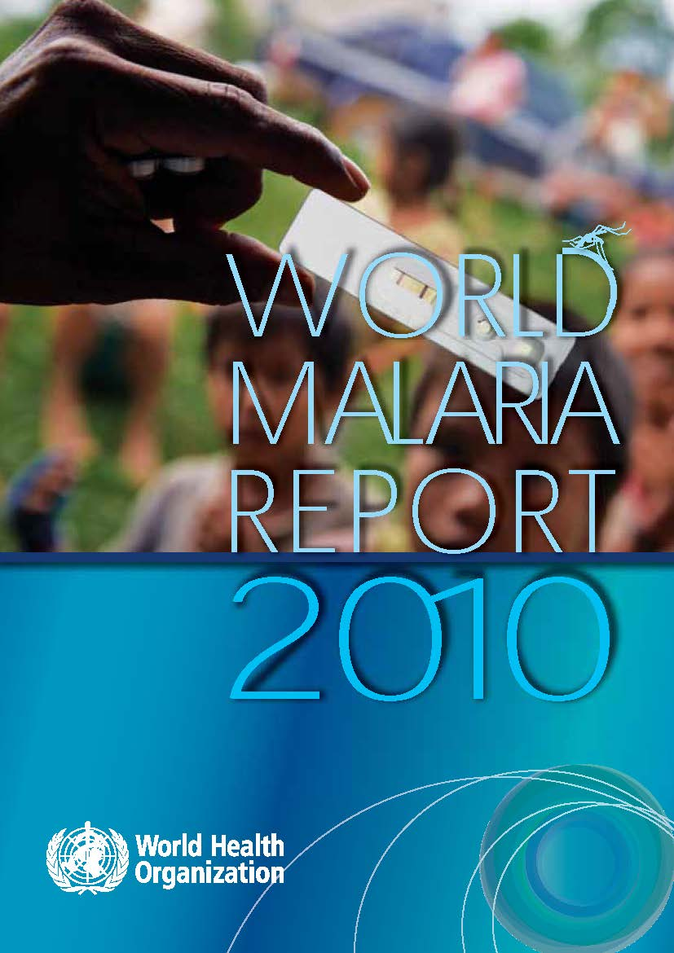
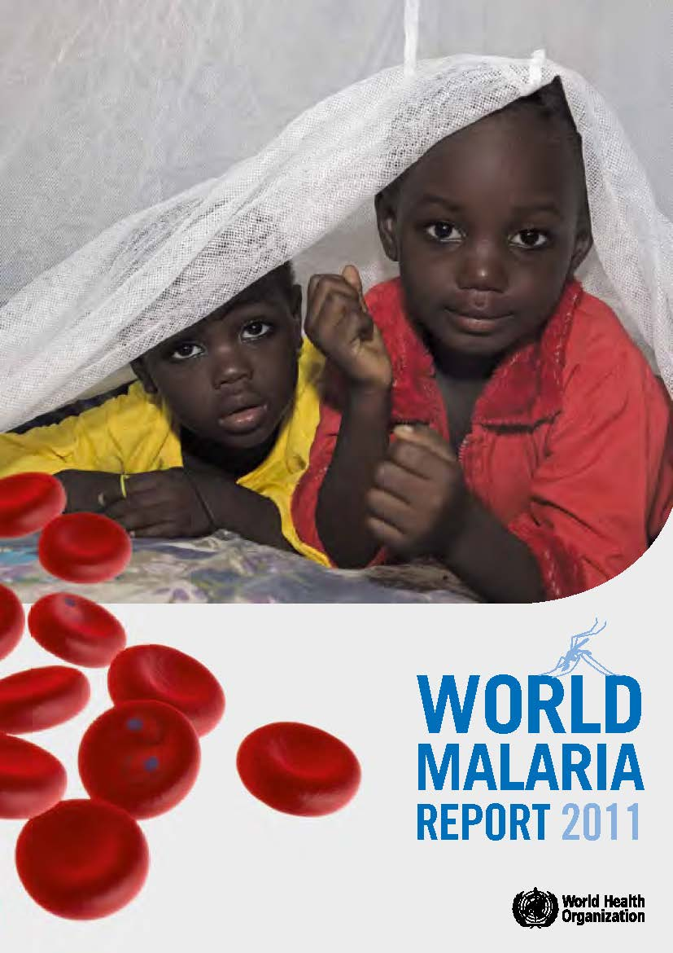
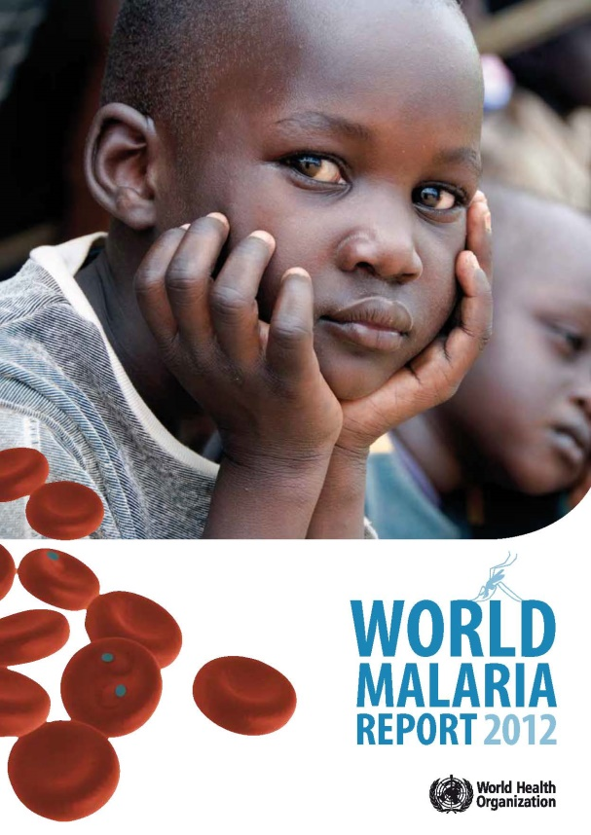
http://www.who.int/malaria/publications/world_malaria_report_2013/report/en/

Slide 38
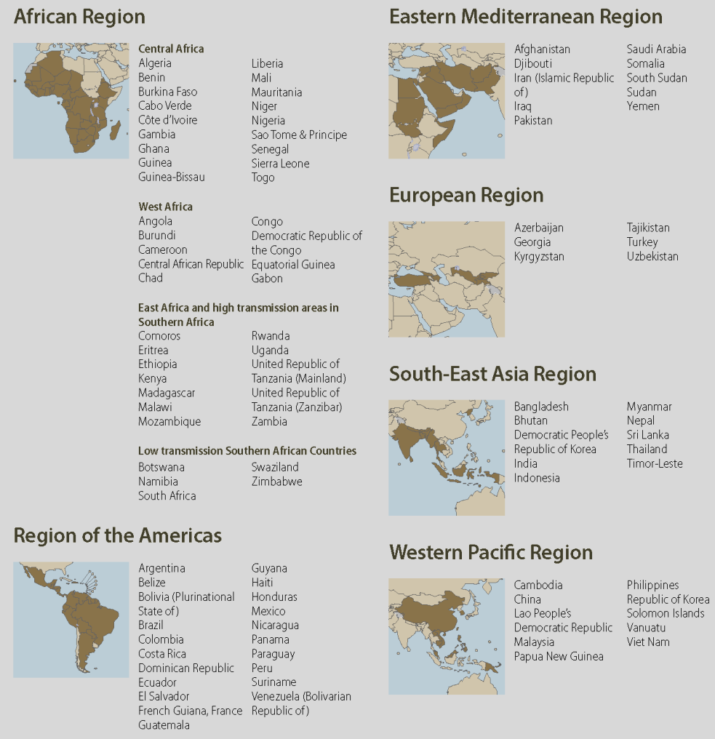
Profil régional
OMS

Slide 39
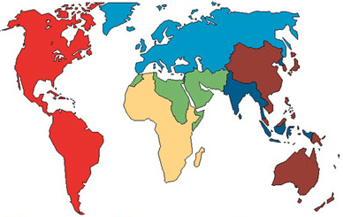
Régions OMS
Afrique
Amérique
Asie Sud-Est
Pacifique
Méditérrannée Orientale
Europe
CNR Palu

Slide 40
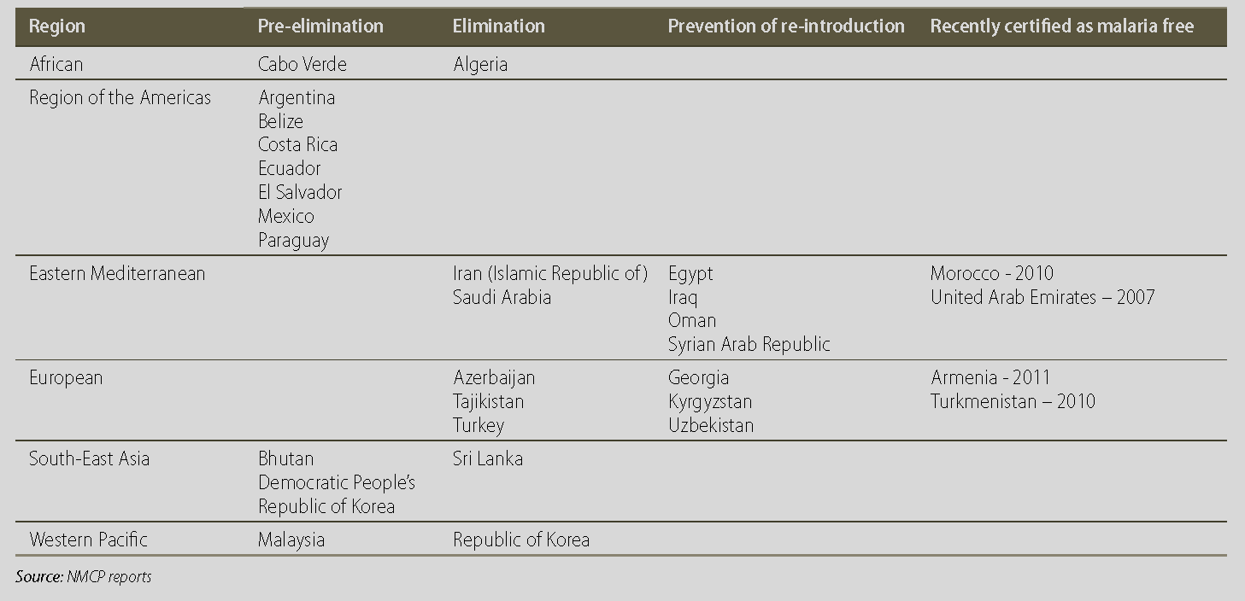
Classement des états en fonction du statut de contrôle du paludisme, 2013
Pré-élimination :
Elimination :
Prévention de réintroduction :

Slide 41

Paludisme en 2012, cas estimés (a) par régions OMS
Afrique : 80 % des cas de paludisme dans le monde
Cas de paludisme dans le monde essentiellement P. falciparum > 80% des cas

Slide 42
Paludisme en 2012, décès (b) par régions OMS
Décès 90 % en Afrique
82% des décès en Afrique surviennent chez des enfants < 5 ans
(28% dans le reste du monde)

Slide 43


Paludisme 2000-2012, évolution du nombre de cas (a) et de décès (b) par régions OMS
Une diminution de 8% des accès et de 29% des décès en 13 ans
Forte disparité selon les pays
Une accélération de la diminution des cas depuis 2005

Slide 44
Pourcentage de variation des décès du paludisme entre 2000 et 2012

Slide 45
Estimation de la réduction de mortalité due au paludisme entre 2000 et 2012

Slide 46


Slide 47

Financement de la lutte contre le paludisme

Slide 48


Lutte antivectorielle

Slide 49

Tests de diagnostic rapides

Slide 51

Traitements

Slide 52

Diminution des cas de paludismes 2000-2012 par régions OMS
Afrique
Amérique
Méditerranée orientale
Europe
Asie du Sud-Est
Ouest Pacifique

Slide 53

Résumé des tendances 2000-2012 d’incidence du paludisme (1)

Slide 54


Résumé des tendances 2000-2012 d’incidence du paludisme (2)

Slide 55

Représentativité du réseau de surveillance de l’OMS

Slide 56

Polémique retentissante sur ces chiffres avec un article du Lancet en 2012 par Murray et coll.

Slide 58
1.047
569
699
377
435
303
116
89

Slide 59
1.047
569
699
377
435
303
116
89

Slide 60
< 5 ans
≥ 5 ans

Slide 62
En Afrique, pour les sujets < 5 ans, les chiffres de Murray sont 1,3 x > à ceux de l’OMS
pour les sujets ≥ 5 ans, les chiffres de Murray sont 8,1 x > à ceux de l’OMS
6 %
9 %
20 %

Slide 63
Décès en 2000

Slide 64
Décès en 2010

Slide 67
Dans le monde, entre 2000 et 2012, les taux de mortalité estimés dus au paludisme ont chuté de 42 % dans toutes les tranches d’âge et de 48 % chez les enfants de moins de cinq ans.
Si le taux annuel de diminution observé au cours des 12 dernières années se confirme, alors il est prévu que les taux de mortalité dus au paludisme diminuent de 52 % dans toutes les tranches d’âge et de 60 % chez les enfants de moins de cinq ans d’ici 2015.
La diminution de l’incidence de P. falciparum est, en moyenne, plus importante que celle de P. vivax, laissant penser que P. vivax réagit plus lentement aux interventions de lutte, probablement en raison de ses caractéristiques biologiques.
Dans les pays où les deux espèces sont transmises, P. vivax prédomine dans les pays en phase de pré-élimination et d’élimination.
Sur les 97 pays où la transmission perdure en 2013, 12 sont classés dans la phase de pré-élimination dans la lutte antipaludique, et 7 dans la phase d’élimination.
Sept autres pays sont en phase de prévention de la réintroduction de la maladie

Slide 68
Il a été estimé que 627 000 décès étaient imputables au paludisme dans le monde en 2012 (marge d’incertitude : 473 000-789 000)
La plupart des décès estimés (90 %) ont lieu en Afrique subsaharienne et chez les enfants de moins de cinq ans (77 %)
Entre 2000 et 2012, les taux de mortalité estimés imputables au paludisme ont diminué de 42 % dans le monde et de 49 % dans la Région Afrique
Chez les enfants de moins de cinq ans, les décès ont diminué de 48 % dans le monde et de 54 % dans la Région Afrique

Slide 69




Slide 70

Des inquiétudes
  Efficacité des dérivés de l’artémisinine
  Instabilité politique
  (impact sur politique de santé, financement…)
  Changements climatiques
  Evolution des vecteurs
  Evolution des parasites (P. knowlesi)

Slide 71
Mais…une grosse interrogation ?

Slide 72
Les points à retenir
Le nombre de cas de paludisme et de décès sont en diminution depuis la moitié des années 2000
Eradication pas pour 2015
Nécessité d’obtenir des données + complètes pour la surveillance
Des inquiétudes
  Efficacité des dérivés de l’artémisinine
  Instabilité politique (impact sur politique de santé, financement…)
  Changements climatiques
  Evolution des vecteurs
  Evolution des parasites (P. knowlesi)

Slide 73



Situation des pays à transmission autochtone adapté de rapport paludisme OMS 2011
Une diminution de 3% des accès et de 13% des décès en 10 ans
Forte disparité selon les pays
Une accélération de la diminution des cas depuis 2005

Slide 74
Le paludisme d’importation
Paludisme avec un diagnostic parasitologique confirmé dans une zone non endémique pour la maladie, mais acquis lors d’un voyage dans une zone endémique pour la maladie

Slide 75

Situation des pays européens à transmission autochtone
http://data.euro.who.int/cisid/
Pays | 2000 | 2001 | 2002 | 2003 | 2004 | 2005 | 2006 | 2007 | 2008 | 2009 | 2010 | 2011 | 2012
Arménie | 85 | 48 | 36 | 21 | 41 | 4 | 0 | 1 | 1 | 0 | 1 | 0 | 4
Azerbaïdjan | 0 | 3 | 1 | 2 | 0 | 0 | 2 | 2 | 1 | 2 | 2 | 4 | 1
Géorgie | 1 | 1 | 1 | 8 | 3 | 1 | 2 | 1 | 2 | 6 | 0 | 5 | 4
Kazakhstan | 30 | 29 | 20 | 16 | 12 | 6 | 2 | 2 | 0 | 2 | 3 | 4 | 2
Kirghizistan | 5 | 13 | 31 | 3 | 2 | 0 | 4 | 0 | 0 | 0 | 3 | 5 | 3
Russie | 752 | 764 | 503 | 461 | 382 | 165 | 132 | 112 | 88 | 107 | 101 | ND | 82
Tadjikistan |  |  | 0 | 0 | 0 | 1 | 1 | 0 | 4 | 1 | 1 | 25 | 11
Turquie | 51 | 54 | 40 | 40 | 50 | 48 | 45 | 45 | 49 | 46 | 78 | 132 | 157
Turkménistan | 6 | 3 | 3 | 1 | 0 | 0 | 1 | 0 | 1 | ND | 0 | 0 | ND
Ouzbékistan | 80 | 68 | 63 | 41 | 35 | 38 | 16 | 59 | 20 | 4 | 2 | 1 | 1

Slide 76
Situation des pays européens non endémiques
http://data.euro.who.int/cisid/
Pays | 2000 | 2001 | 2002 | 2003 | 2004 | 2005 | 2006 | 2007 | 2008 | 2009 | 2010 | 2011 | 2012 | Total
Allemagne | 732 | 1 040 | 861 | 819 | 708 | 628 | 566 | 540 | 547 | 523 | 617 | 562 | 547 | 8 690
Autriche | 62 | 74 | 65 | 74 | 54 | 54 | 50 | 33 | 58 | 44 | 48 | 44 | 28 | 688
Belgique | 337 | 327 | 113 | 235 | 212 | 259 | 195 | 193 | 181 | 181 | 213 | 250 | 218 | 2 914
Danemark | 202 | 154 | 135 | 103 | 106 | 87 | 101 | 80 | 91 | 54 | 61 | 74 | 68 | 1 316
Espagne | 333 | 346 | 341 | 356 | 351 | 307 | 377 | 319 | 295 | 362 | 346 | 404 | 484 | 4 621
France | 8 056 | 7 370 | 6 846 | 6 392 | 6 107 | 5 300 | 5 267 | 4 403 | 4 286 | 4 133 | 4 596 | 3 559 | 3 514 | 69 829
Grèce | 28 | 30 | 25 | 43 | 34 | 19 | 31 | 21 | 36 | 45 | 41 | ND | ND | 353
Irelande | 19 | 11 | 20 | 20 | 25 | 44 | 96 | 71 | 82 | 90 | 82 | 61 | 65 | 686
Italie | 986 | 984 | 736 | 672 | 661 | 637 | 630 | 573 | ND | ND | ND | ND | ND | 5 879
Norvège | 79 | 78 | 45 | 55 | 49 | 35 | 44 | 28 | ND | 34 | 37 | ND | 37 | 521
Pays-Bas | 691 | 568 | 395 | 356 | 307 | 299 | 253 | 214 | 226 | 241 | 230 | 247 | 200 | 3 997
Pologne | 24 | 27 | 22 | 17 | 30 | 20 | 18 | 11 | 22 | 22 | 35 | 14 | 21 | 283
Portugal | 80 | 60 | 90 | 50 | 53 | 47 | 48 | 43 | 41 | 44 | ND | ND | 64 | 620
Roumanie | 40 | 19 | 9 | 16 | 9 | 15 | 18 | 24 | 13 | 12 | 19 | 40 | 32 | 266
Suède | 132 | 143 | 132 | 99 | 102 | 112 | 93 | 88 | 90 | 81 | 115 | 95 | 85 | 1 367
Suisse | 317 | 322 | 239 | 230 | 229 | 204 | 189 | 188 | 216 | ND | 228 | 203 | 147 | 2 712
UK | 2 069 | 2 050 | 1 945 | 1 722 | 1 660 | 1 754 | 1 758 | 1 548 | 1 370 | 1 495 | 1 761 | 1 677 | 1 378 | 22 187
07/01/2015
76

Slide 77
Situation des pays européens non endémiques
http://data.euro.who.int/cisid/

Slide 78
Situation des pays européens
Représentation graphique
Belgique
Danemark
Allemagne
Pays-Bas

Slide 79
Situation des pays européens
Représentation graphique
Suisse
Suède
UK

Slide 80
Situation des pays européens
Représentation graphique
Italie
Espagne
Turquie
Grèce

Slide 81
Situation des pays européens
Représentation graphique

Slide 82

Paludisme d’importation en France métropolitaine année 2013
…et quelques tendances 2014
M Thellier, E Kendjo
Tout le staff du CNR du Paludisme
Les correspondants du réseau

Slide 83
Cas déclarés et cas estimés de paludisme en France métropolitaine, tendances évolutives 2008 -2013
Les cas ont entre 0,0 mois et 86,7 ans
L’âge médian est de 37,0 ans (IQ25-75 =25,7-48,9) ; moyenne : 37,0 (ET : 16,9)
- La proportion des nourrissons dans la population totale est de 1,8 % (39/2171)
- La proportion d’enfants (3-14 ans) est de 9,8 % (214/2171)
- La proportion des adultes de 15-59 ans de 79,5 % (1725/2171)
- La proportion des adultes ≥60 ans de 8,9 % (193/2171

Slide 84

Distribution des cas de paludisme en fonction des trois grands profils épidémiologiques en 2013

Slide 85
Distribution des cas de paludisme en fonction des trois grands profils épidémiologiques en 2013
De janvier à novembre 2014
2139 cas
288 (16,3%)
1370 (77,4%)
111 (6,3%)
471

Slide 86

Evolution du paludisme d’importation, cas déclarés et cas estimés et évolution du nombre de voyageurs vers les zones impaludées en France métropolitaine de 1986 à 2013

Slide 87

CNR Palu
Notes:
1986-2012 ou 2000-2012

Slide 89


Répartition régionale des cas de paludisme
en France métropolitaine en 2013, n = 2159
Notes:
Ok actualiser

Slide 91
Répartition des cas pour les 17 pays
de contamination présumée les plus fréquents
France métropolitaine, 2013

Slide 92
Répartition des cas pour les 17 pays
de contamination présumée les plus fréquents
France métropolitaine, 2013
2014
89
141
89
9

Slide 93

Nature des séjours
France métropolitaine, 2012 n = 1 736

Slide 94
Nature des séjours
France métropolitaine, 2012 n = 1 736

Slide 95

Evolution annuelle des cas de paludisme d’importation des sujets d’origine africaine et caucasienne entre 1996 et 2013 en regard du nombre de voyageurs en zone d’endémie

Slide 96

Evolution annuelle des proportions de paludisme d’importation des sujets d’origine africaine et caucasienne entre 1996 et 2013

Slide 97

Distribution cas de Paludisme d’importation par espèces, France métropolitaine, 2013, n=2 171

Slide 98

Répartition des cas en fonction de l'état clinique, CNR du Paludisme, année 2013, n = 2124
255 cas
12 accès simples se sont aggravés secondairement,
Au final
267
accès graves
soit
12,6%

Slide 99
Répartition des cas en fonction de l'état clinique, CNR du Paludisme, année 2013, n = 2124
15,6%

Slide 100

Évolution de la répartition de l’état clinique selon les années de 2007 à 2013
Parmi les accès graves, le sexe-ratio H/F est de 1,97 ; 243 (91,0 %) sont des adultes et 24 des enfants ≤ 15 ans.
L’espèce plasmodiale en cause est :
- P. falciparum dans 262 cas (98,1 %)
- P. vivax dans 3 cas (1,1 %)
- Une infection mixte avec P. falciparum-P. malariae dans 2 cas (0,7 %)

Slide 101

Évolution en chiffre et en pourcentage des cas graves de paludisme d’importation en France de 2000 à 2013

Slide 102

Évolution globale et spécifique de la létalité de 2000 à 2013
10 décès
La létalité mesurée pour l’ensemble des cas est ainsi de 0,46 % stable par rapport à 2012 (0,48 %) alors que celle mesurée pour les cas graves est de 3,7 %

Slide 103
Évolution globale et spécifique de la létalité de 2000 à 2013
10 décès / 10 décès
La létalité mesurée pour l’ensemble des cas est ainsi de 0,46 % stable par rapport à 2012 (0,48 %) alors que celle mesurée pour les cas graves est de 3,7 %

Slide 104

Evolution du délai diagnostic pour paludisme grave de 2000 à 2013

Slide 105

Evolution en pourcentage des cas graves en fonction de l’origine ethnique africaine ou caucasienne de 2000 à 2013

Slide 106

Evolution de la prise de chimioprophylaxie déclarée des cas de paludisme graves et simples de 2000 à 2013

Slide 107
Évolution de la prise de chimioprophylaxie déclarée des cas de paludisme graves et simples de 2000 à 2012
Année | Grave | Simple | p-value
2000 | 39,3 | 48,7 | 0,06
2001 | 46,2 | 46,0 | 0,5
2002 | 34,6 | 46,6 | 0,03
2003 | 41,0 | 50,6 | 0,1
2004 | 37,3 | 47,3 | 0,03
2005 | 40,0 | 46,3 | 0,2
2006 | 36,5 | 47,1 | 0,1
2007 | 27,2 | 47,5 | 0,001
2008 | 25,7 | 39,8 | 0,003
2009 | 27,5 | 38,3 | 0,007
2010 | 17,8 | 32,1 | <0,001
2011 | 27,4 | 27,8 | 0,9
2012 | 26,1 | 29,5 | 0,34
2013 | 21.9 | 29.6 | 0,01

Slide 108


Décès FDR

Slide 109
Conclusion
Augmentation marquée du paludisme d’importation en France
Augmentation des sujets d’origine africaine
  Tendance forte et persistante, Rôle chimioprophylaxie? Comportement (type de séjour)?
Augmentation des cas graves, stabilité de la létalité
  Plus de sujets d’origine africaine, moins de prémunition?
La Malarone® reste le traitement de première intention de l’accès simple
Les cas de paludismes d’importation sont en relation avec un défaut de prophylaxie non imputable aux molécules recommandées
Notes:
In conclusion, we observed since five years a dicrease in the number of imported malaria cases in France which reasons are not yet known. It is necessary to survey the evolution in the future.
There is always a high proportion of african people in the patients who present malaria: certainltly, probably, this population is not receptive to prophylaxis recommandations.
Suceptibility of P falciparum isolates is correlated with others studies : our work could be a sentinel in the detection of resistance
Few failures of treatment are reported in relation with bad biodisponibility of the drugs.
A better followed of prophylaxis recommandations could decrease the malaria cases.

Slide 110

Merci de votre attention …

Slide 111
INFLUENCE DIRECTE DE L’HOMME : PLASMODIUM KNOWLESI, UNE ZOONOSE EMERGENTE
Au-delà des tendances, des surprises !!!

Slide 112
La situation du paludisme n’est pas un état stable
Eradication du paludisme
Modification des niches écologiques +++
Emergence du paludisme

Slide 113




Lt.-Col. Robert Knowles (1883–1936), the malariologist who described the blood forms of P.knowlesi and demonstrated that infected blood monkey can produce human infection.

Slide 114



2010
Plasmodium knowlesi n’est plus rare chez l’Homme et il a toutes les caractéristiques d’un pathogène émergent du fait d’un changement brutal de son écosystème, Il concerne principalement les migrants travailleurs frontaliers et les voyageurs internationaux.
Fig. Cas de paludisme à P. knowlesi chez les voyageurs (les points rouges indiquent les lieux probables d’acquisition, les drapeaux les pays ou l’infection a été diagnostiquée) (references: Chin et al., 1965,Kantele et al., 2008, Bronner et al., 2009, Kuo et al., 2009, CDC, 2009, van Hellemond et al., 2009, Ta et al., 2010, Figtree et al., 2010, Berry et al., 2011, Hoosen and Shaw, 2011 and Link et al., 2012)
Nombre des cas d’après : Singh et al. (2004), Jongwutiwes et al. (2004), Cox-Singh et al. (2008), Luchavez et al. (2008), Vythilingam et al. (2008), Lee et al., 2009a and Lee et al., 2009b, Nakazawa et al. (2009), Van den Eede et al. (2009), Putaporntip et al. (2009), Daneshwar et al. (2009),Cox-Singh et al. (2010), Daneshwar et al. (2010), Lee et al. (2010), Figtree et al. (2010), Jiang et al. (2010), Barber et al. (2011), William et al. (2011), Jongwutiwes et al. (2011), Lau et al. (2011), Marchand et al. (2011), Naing et al. (2011), Khim et al. (2011), Rajahram et al. (2012), Sermwittayawong et al. (2012), and Azira et al. (2012).

Slide 115

Importance de la distribution géographique du vecteur
Les moustiques vecteurs impliqués appartiennent au groupe Leucosphyrus (Wharton et al.,1964). Plasmodium knowlesi se développe très mal dans les espèces du genre Anopheles
D’après Vythilingam dans frontiers in Physiology 2012
Carte d’Asie du Sud Est montrant l’aire géographique de distribution du groupe de moustiques Leucosphyrus

Slide 116
LA SURPRISE ComoriENNE !

Slide 117


2011, CNR du Paludisme
Alerte = diminution drastique du nombre de cas en provenance des Comores
Distribution des cas dans les 17 pays les plus fréquemment à l’origine supposée de la contamination
2010, n = 2 438

Slide 118

2011, CNR du Paludisme
Alerte = diminution drastique du nombre de cas en provenance des Comores
Distribution des cas dans les 17 pays les plus fréquemment à l’origine supposée de la contamination
- 80 %
2011, n = 1 867
2010, n = 2 438

Slide 119
Le paludisme importé des Comores en France metropolitaine en 2011 :
Une diminution > 80% des cas ! Une surprise totale !
Les cas sont rétro-validés par les principaux centre correspondants à l’origine de la déclaration des cas Comoriens : une même tendance 60-100% de cas en moins
Ambassade de France aux Comores : diminution “modérée" des cas en 2011
CIRE Mayotte ...

Slide 120



A total of 97 new confirmed malaria cases were reported to the health monitoring platform at the ARS-OI during the year 2011, an annual incidence of 0.5 cases per 1000, much lower than that observed in the previous year (2.1 per 1000 inhab.).
Since the establishment of the monitoring, the number of reported cases has never been so low.
Of the 97 reported cases of malaria in 2011, 42 were Aboriginal (43%), 50 were imported (52%) and 5 were not determined (5%).
Among the imported cases 24 living in Grande Comore (51%), 17 in Anjouan (32%), 5 in Madagascar (11%), 2 in Moheli (4% ) and one in Tanzania (2%).

Slide 121


CNR du Paludisme : Paludisme importé en France métropolitaine en 2012, n = 1 700
3‰
0,3‰
2011 & 2012 Pas de pic à la saison des pluies !
Mayotte : “ Une densité de moustiques exceptionellement basse ! ”

Slide 122
CNR du Paludisme : Paludisme importé en France métropolitaine en 2012, n = 1 700
3‰
0,3‰
2011 & 2012 Pas de pic à la saison des pluies !
Mayotte : “ Une densité de moustiques exceptionellement basse ! ”
Mayotte & Union des Comores
Pas de changement du réseau de surveillance
Pas de diminution du nombre de voyageurs
Pas de changement climatique exceptionnel
MAIS
Des campagnes de traitement par les ACT
Des campagnes de contrôle des moustiques vecteurs (virus/paludisme)
Des campagnes de distribution de moustiquaires imprégnées

Slide 123
REINTRODUCTION du Paludisme:
La Grèce encore dans la tempête

Slide 124



La chronique
La Grèce est déclarée exempte de paludisme en 1974, après un intense programme d’élimination entre 1946-1960
Depuis 30-50 cas d’importation sont reportés chaque année au CDC Grec
Des cas sporadiques de paludisme (tous P. vivax) sans ATCD de voyage en ZE sont enregistrés en 1991, 1999 et 2000
En 2009 (n=7), 2010 (n=4), 2011 (n=36), 2012 (n=20)

Slide 125


Place of residence of the malaria cases without reported history of travel to malaria-endemic areas. Greece, 01/01 until 22/10/2012 (n=16)
Place of residence, nationality and transmission status of malaria cases, Greece, 01.01.2012-22.10.2012 (n=75)

Slide 126

Place of residence of the malaria cases without reported history of travel to malaria-endemic areas. Greece, 01/01 until 22/10/2012 (n=16)
Place of residence, nationality and transmission status of malaria cases, Greece, 01.01.2012-22.10.2012 (n=75)
Lakonia
Place of residence of the malaria cases, Lakonia, Greece 01.01.2012 - 22.10.2012 (n=23)

Slide 127
Discussion
Présence de facteurs prédisposant à la ré-implantation du paludisme en Grèce :
(i) Un nombre important d’immigrants venus de zones endémiques
(ii) La présence de moustiques du genre Anopheles
(iii) Des changements climatiques (augmentation de la température) et l’irrigation qui contribuent à augmenter les populations d’Anopheles
Mesures de contrôle
Améliorer le dispositif de surveillance (capture des cas)
Améliorer le diagnostic
Standardiser la prise en charge thérapeutique
Sensibiliser les professionnels de santé
Communiquer vers la population
Contrôler le vecteur / Surveillance entomologique

Slide 128
Conseils proposés par les autorités Grecques pour les voyageurs
Le risque de contracter une infection palustre pour les voyageurs (touristes) étant minime
La chimioprophylaxie n’est pas recommandée pour les gens en visite dans les différentes provinces de Grèce (Evrotas et Laconie inclues)
Les mesures de prévention habituelles des piqures de moustique sont fortement encouragées

Slide 129

Actualités
En 2013 au 16/11/2013
3 cas autochtones
.
.
.

Slide 130

CNR Palu

Slide 131

Anopheles gambiæ
© WHO-TDR

